Slide 1
Модуль Карьера и преемственность.
Предложения по реализации
24.03.2023
Докладчик: Подвалов В.А.

Slide 2


Задачи проекта
СРОК РЕАЛИЗАЦИИ ПРОЕКТА (MVP) - ?
ЗАДАЧИ ПРОЕКТА
ПЕРИМЕТР ПРОЕКТА
XX
предприятия
Создать Модуль Карьера и преемственность
Сократить время на проектирование модели Карьера и преемственность
Интегрировать модуль в Личный Кабинет сотрудника ЯОК (ТСУП в.3)
Обеспечить соответствие требованиям ГК Росатом
XXXX
сотрудников
Основные требования к модулю Карьера и преемственность
Обеспечить всю необходимую информативность в сформированной модели
Возможность вносить изменения в сформированную модель
Возможность сохранение после изменения
Возможность сохранять в формате PDF, SVG
Возможность выводить на печать в любом формате
Возможность выгрузки данных для передачи на другие предприятия
до
90%
сокращение сроков создания графической модели Карьера и преемственность
2
Notes:
2

Slide 3
Обзор ПО с открытым исходным кодом
На данный момент существует множество библиотек с открытым исходным кодом для формирования древовидной модели структуры предприятия.
Были рассмотрены библиотеки написанные на Python и на JavaScript использующие алгоритм вычисления древовидной компоновки с возможностью использовать узлы переменного размера
Язык программирования | Название библиотеки | + | - | Комментарий
Python | Graphviz | Бесплатная, Формирует SVG файл, | Нет возможности: интерактивного изменения данных, вывода на печать, вывода цветных объектов.
 | Networkx | Бесплатная, Формирует SVG файл, | Нет возможности: интерактивного изменения данных, вывода на печать, настроить цвета.
 | Plotly | Бесплатная. Предназначена для построения разнообразных графических объектов. Есть возможность подключить интерактивность в расширенной версии. | Расширенная версия платная.
Java Script | BALKAN OrgChartJS | Использует чистый JS. Хорошая интерактивность. Реализованы все заявленные требования. Автоматическая компоновка | Платная | Открытый код, можно доработать и переписать. Создав свою библиотеку.
 | OrgChart | Бесплатная Интерактивность Автоматическая компоновка | Плохая интерактивность | Есть версия для: React, VueJs
 | D3-Org-Chart | Бесплатная Интерактивность Автоматическая компоновка Есть разнообразные шаблоны | Неудобная интерактивность | Есть версия для: React, VueJs Интерактивность можно доработать
 | yFile for HTML | Полноценная платформа для построения и отображения любых типов графиков. | Стоимость лицензии от 11900$
3
Notes:
3

Slide 4
Обзор ПО с открытым исходным кодом
Рассмотрев вышеописанные библиотеки и сравнив их положительные и отрицательные качества, можно сделать вывод:
Библиотеки написанные на чистом Python требуют разработки Frontend для качественного отображения и редактирования графиков, что увеличивает трудоемкость в 2-3 раза.
Библиотеки написанные для браузеров на языке программирования Java Script имеют готовую интерактивную рабочую область с возможность отображения, изменения, сохранения и печати графиков.
Используют алгоритм вычисления древовидной компоновки с возможностью использовать узлы переменного размера, что позволяет качественно отображать структуру графика.
Из всех вышеописанных библиотек написанных на языке программирования Java Script можно выделить две библиотеки которые с большей вероятностью подойдут для реализации проекта:
BALKAN OrgChartJS (примеры: прим1, прим2);
D3-Org-Chart (примеры: прим1, прим2).
При использовании данных библиотек, потребуется минимальная разработка на Backend - это формирование и передача Json с данными структуры и сохранение измененных данных.
Основная часть работ - это Frontend разработка, написание программного кода на Java Script.
После того как будут описаны основные требования к задаче, можно будет установить конкретный срок разработки.
По предварительным подсчетам для реализации прототипа MVP, потребуется 1,5-2 месяца.
4
Notes:
4

Slide 5
Приложения

Slide 6
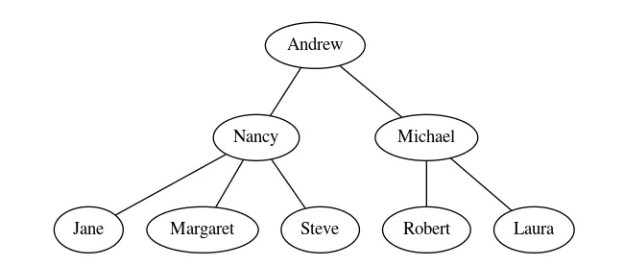
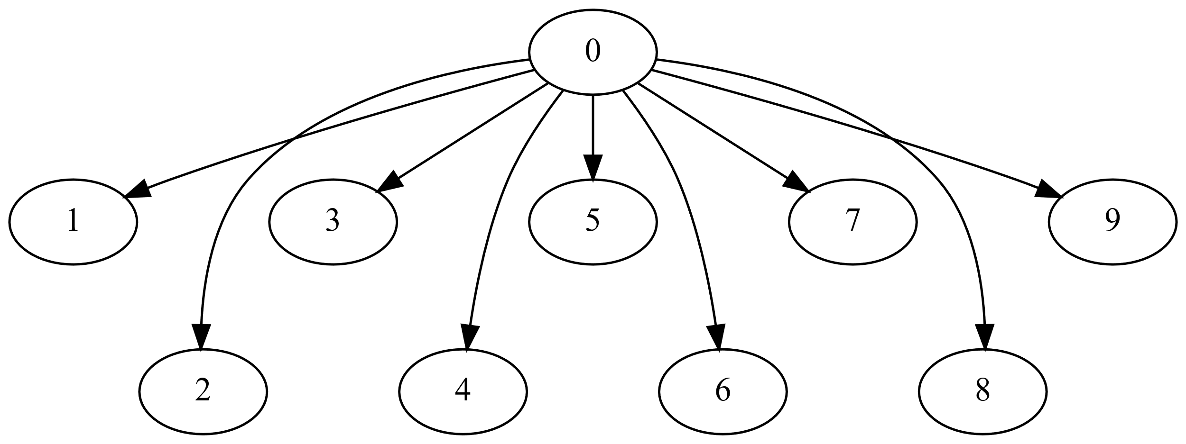
Python: Graphviz (Примеры построения графиков)

Slide 7
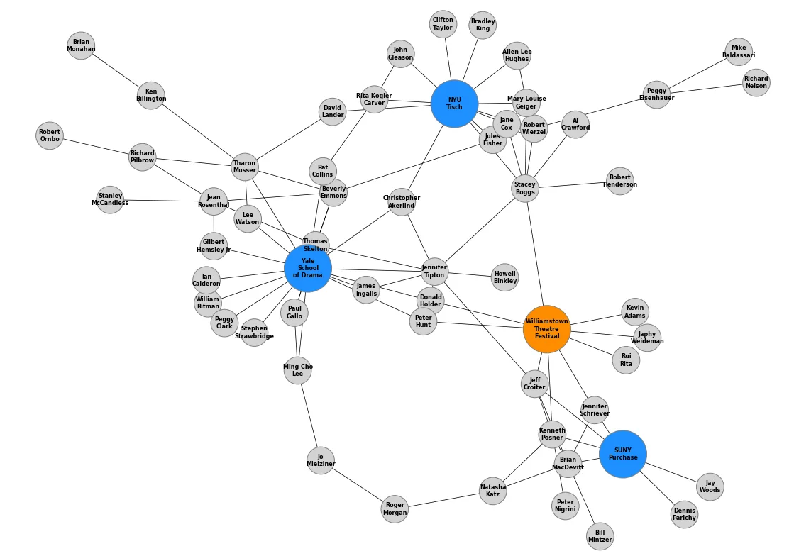
Python: Networkx Graphs (Примеры построения графиков)

Slide 8
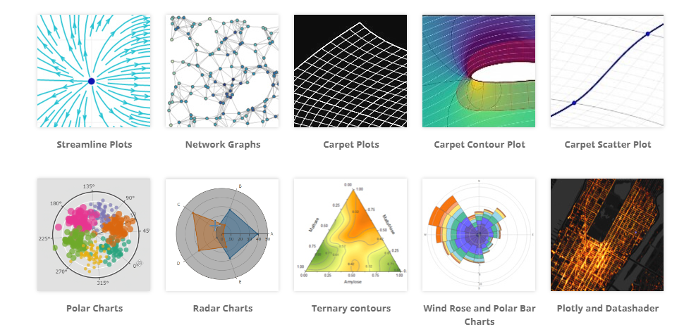
Python: Plotly (Примеры построения графиков)

Slide 9
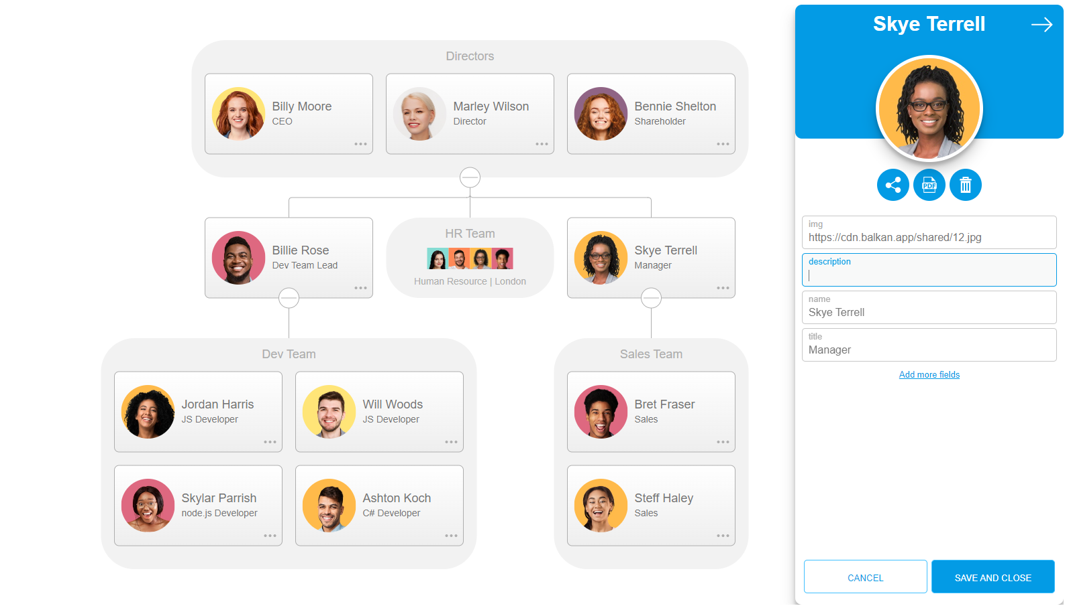
JS: OrgChartJS (Примеры построения графиков)

Slide 10
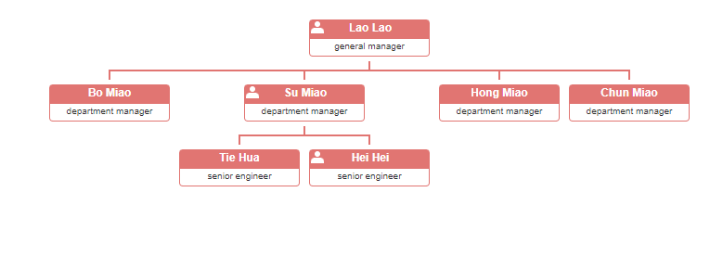
JS: OrgChart (Примеры построения графиков)

Slide 11
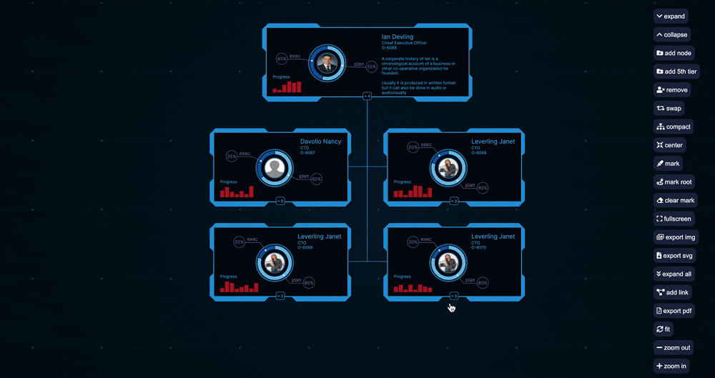
JS: D3-Org-Chart (Примеры построения графиков)

Slide 12
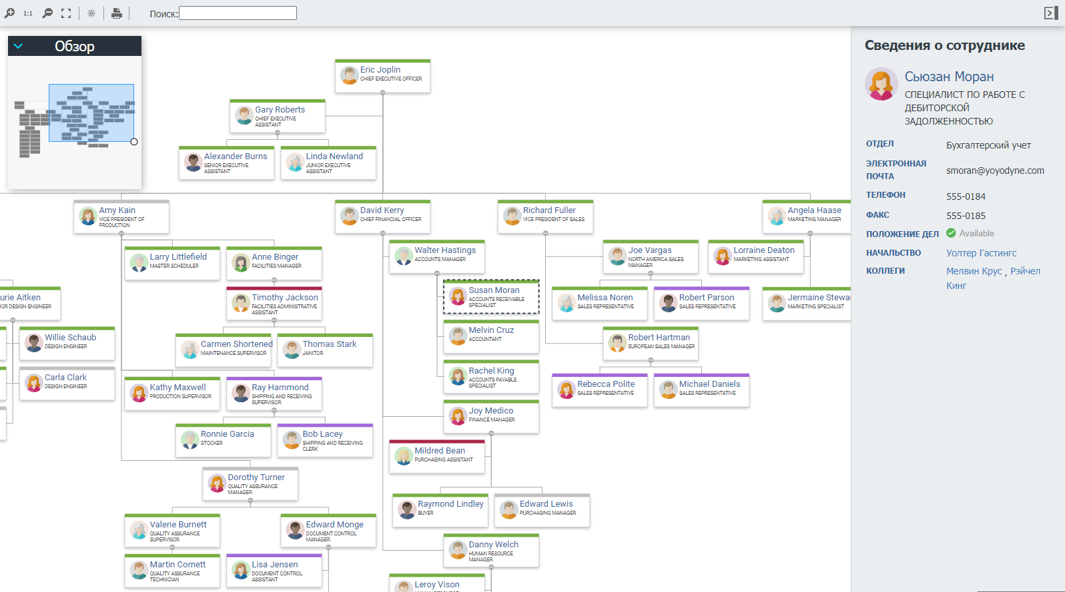
JS: yFile for HTML (Примеры построения графиков)

